Slide 1
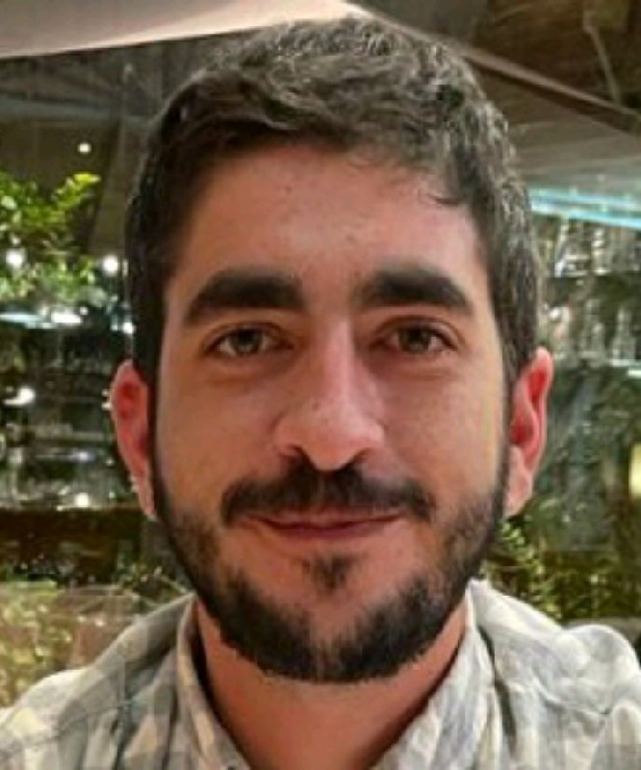



VÍCTOR
PALOMARES
FORMACIÓN
Universitat de Vic – Universitat Central de Catalunya
Grado en Maestro de Educación Infantil con Mención en Lengua Inglesa. Actualmente
Universitat de Vic – Universitat Central de Catalunya
Grado en Maestro de Educación Primaria con Mención en Lengua Inglesa. 2022
Universitat Pompeu Fabra (Barcelona)
Posgrado en Analítica Digital: Google Analytics Individual Qualification (IQ). 2019
Informàtica, Programes, Serveis (Barcelona)
Curso del programa IPS-Maq 3g para gestión empresarial. 2010
Soy una persona honesta y positiva. Me gusta trabajar en equipo. Me considero una persona muy capaz de afrontar nuevos retos, con gran capacidad de adaptación con tal de poder lograr objetivos tangibles.
IDIOMAS
EXPERIENCIA LABORAL
OTROS DATOS
Prácticas como docente en
- Escola Angeleta Ferrer (Mataró)
- Escola Serena Vall (St. Andreu de Llavaneres)
- Escola Bressol Sant Nicolau (St. A. de Llavaneres)
- Col·legi Sagrat Cor de Jesús (Vic)
- Escola Guillem de Mont-Rodón (Vic).
Dinamizador en talleres de Lengua Española en Szkoła podstawowa TAK en Opole (Polonia).
Kitchen porter, Chef assistant & Chef en MÁS Q MENOS Tapas Bar (Holborn & Soho, Londres, Reino Unido).
Técnico y recaudador en Nova Catalana, S.L.U. (Barcelona). Empresa de máquinas recreativas y de azar que opera en el área metropolitana de Barcelona.
Carnet de discapacidad física del 33% sin necesidad de 3ª persona.
Altos conocimientos informáticos.
Carnet B y vehículo propio.
CONTACTO
victor.palomares@proton.me
625 389 929

